Slide 1
105年嘉義市政府文化局行銷市政成果
（一）「第七屆桃城文學獎」徵選—頒獎典禮
（二）「再創嘉義畫都生命力」—女性‧社會‧主體～張李德和暨台灣女性
藝術展
（三）第20屆桃城美展暨歷屆首獎創作邀請展
（四）嘉義市國際管樂節
（五）105年度嘉義市發展文創產業計畫成果
（六）嘉義國際藝術紀錄影展
（七）辦理舊屋力補助及老屋學堂—活絡舊有建築空間
（八）跨縣市藝術節-夏至藝術節
（九）能量 策辦「玩FUN藝術節」
（十）首屆國際大型石猴創作營5件作品留嘉義
（十一）辦理交趾陶藝術節系列活動
（十二）「Let’s Go！戶外教學」鼓勵本市國中小踴躍申請參觀文化局
館廳

Slide 2
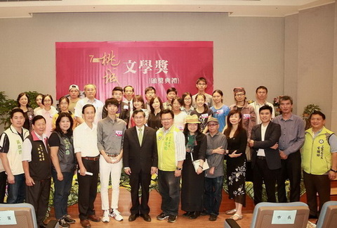
「第七屆桃城文學獎」徵選-頒獎典禮
「第七屆桃城文學獎」計有387件投稿，於105年11月12日舉行頒獎典禮。涂醒哲市長、市議員、中正大學江寶釵教授、評審代表和得獎者等貴賓，共同出席見證諸羅文學新紀元。

Slide 3
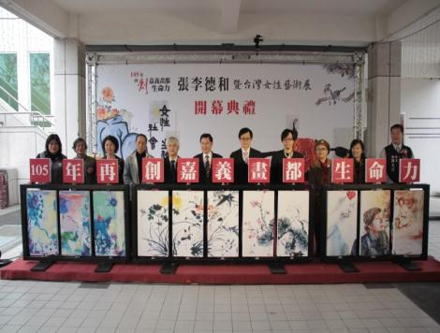
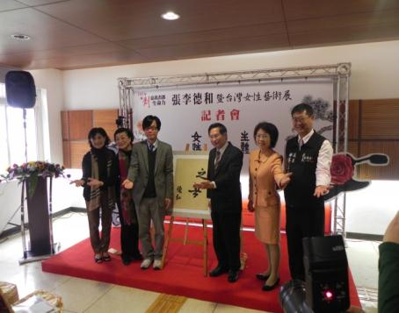
「再創嘉義畫都生命力」-女性‧社會‧主體～張李德和暨台灣女性藝術展
於1/30~4/10之間展出張李德和等78位女性藝術家280件創作，首創國內每年以一位嘉義籍前輩藝術家為主軸策辦主題展先例，吸引33,609參觀人次，募得畫作76件、總價7,210萬元。

Slide 4
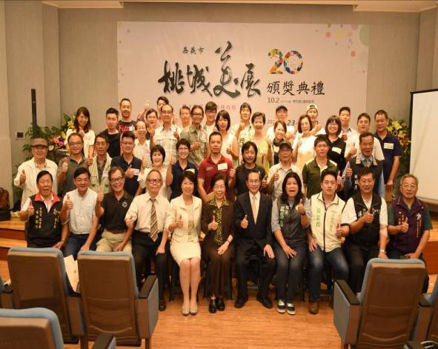
第20屆桃城美展暨歷屆首獎創作邀請展
20屆桃城美展暨歷屆首獎創作邀請展於9/23~10/30展出展出162件作品，計20,191參觀人次。

Slide 5
嘉義市國際管樂節
(一)管樂表演 | (二)推廣扎根 | (三)產業連結
1.管樂合奏比賽 | 1.25周年主題展 (新增) | 1.管樂節logo設計(新增)
2.第一屆亞洲薩克斯 風大會(新增) | 2.大師工作坊 | 2.管樂logo及圖像授權(新增)
3.開幕音樂會 | 3.大師講座 | 3.文創商品設計開發
4.踩街嘉年華 | 4.校園交流 | 4.文創市集活動
5.變換隊形晚會 | 5.社區巡演 | 5.樂器展
6.室內音樂會 | 6.節慶管樂團招募演出 | 6.觀光旅遊規劃(新增)
7.戶外音樂會 | 7.小學生進音樂廳 | 7.商圈及店家優惠(新增)
8.閉幕音樂會 | 8.創意管樂吹奏比賽 (新增)
 | 9.攝影比賽

Slide 6
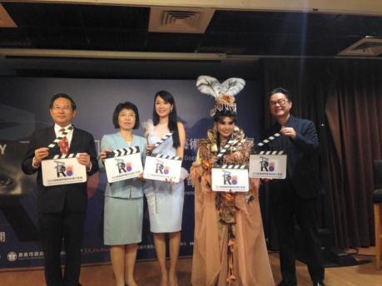
嘉義國際藝術紀錄影展
辦理亞洲唯一嘉義國際藝術紀錄影展，參觀人數計有2,267人線上直播2,708人，並達成以下效益：
（一）提升市民生活品質與文化水平、在地文化認同及凝聚力
（二）培養民眾藝術及影像美學之知識及多元藝術興趣
（三）促進藝文活動與市民交流，及文化資產活化再利用
（四）提升民眾文化空間保存觀念，開拓城市多元藝文領域

Slide 7
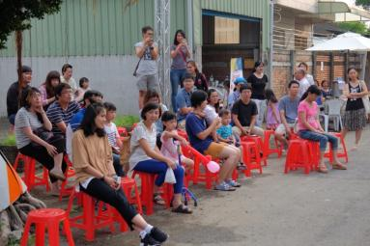
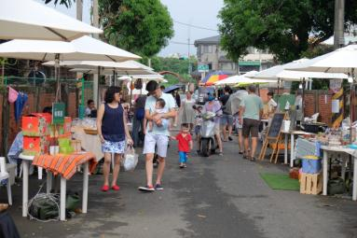
105年度嘉義市發展文創產業計畫成果
透過以下策略，共辦理了8場活動，包含說明會議、文創課程、創意市集、異地推廣及成果發表等。
多元規劃
聚落規劃設計執行
文創業者診斷、行動輔導與改造
深植輔導
在地文創業者產業診斷與評估
在地文創業者行動輔導與改造
對外推廣
整體藍圖規劃
駐地輔導在地文創業者工作坊
嘉義市適地文創產業商品開發
文創業者論壇與學習提升課程
異地推廣與成果發表展示活動
文創業者交流與行銷推廣平台
文創聚落推展之創意市集活動

Slide 8
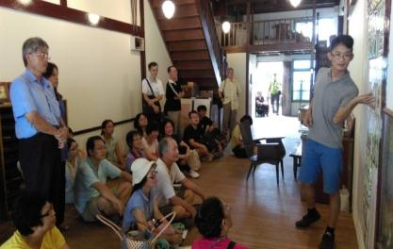
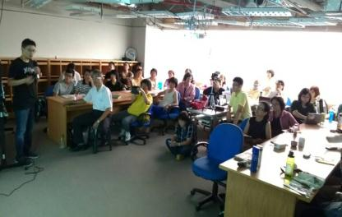
辦理舊屋力補助及老屋學堂 活絡舊有建築空間
本年共補助十間老屋，並達成以下目標：
（一）舊屋力計畫讓年輕人創業圓夢，整合文化特色，帶動
地方觀光旅遊，讓老屋變成嘉義市的新產業，使嘉義
市「檜木之都」的美名繼續傳衍。
（二）辦理「嘉義老屋學堂」，提供修繕木構老屋所需知識
與技巧，降低修繕者摸索與試驗期。

Slide 9
辦理舊屋力補助及老屋學堂 活絡舊有建築空間(續)
保存老屋 青年創業圓夢
整合文化特色 創造產業價值
帶動地方旅遊 增加觀光效益
串連藝文元素 發展文化內涵
鏈結產業資源 推動故事行銷

Slide 10
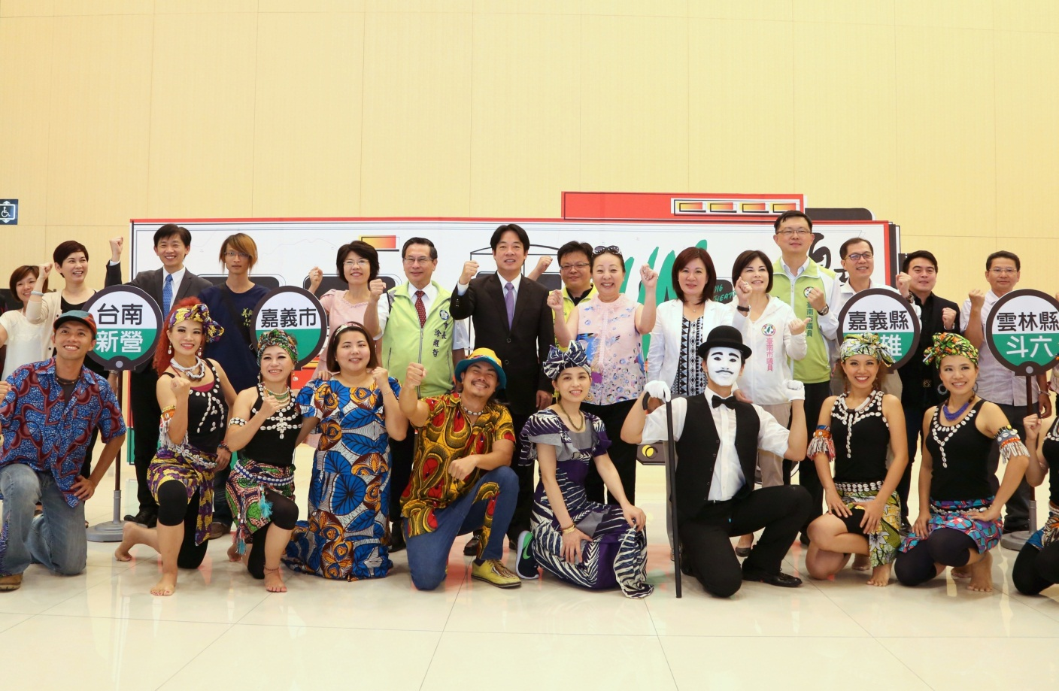
全國首創 第一個跨縣市藝術節-夏至藝術節
嘉義市聯合臺南市、嘉義縣、雲林縣四縣市資源，促成全國第一個跨縣市藝術節-「夏至藝術節」，活動從7月8日至8月30日，參與人次共計18,421人。

Slide 11
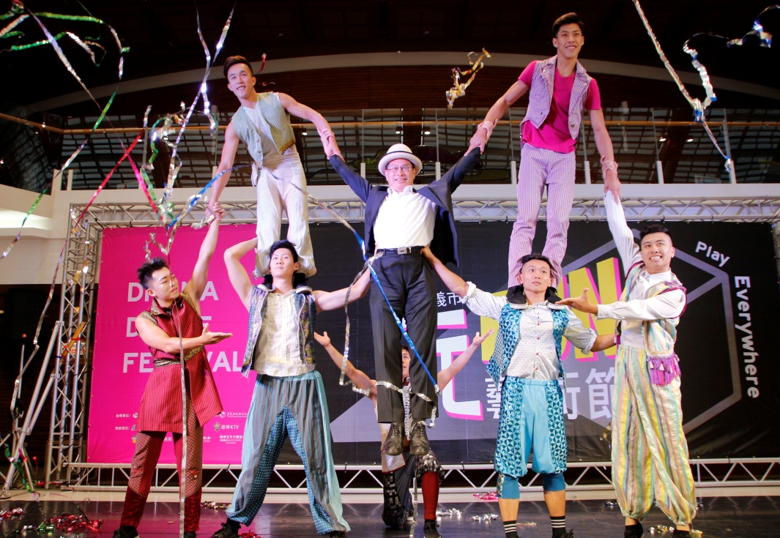
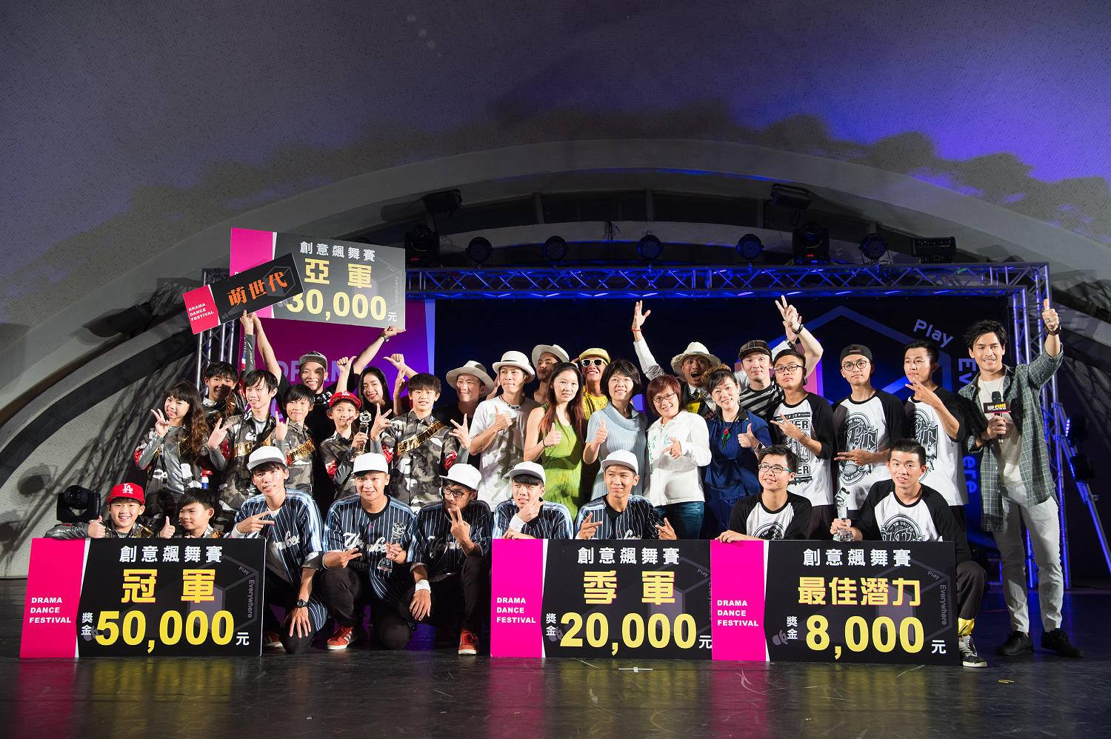
整合資源 擴大藝文能量 策辦「玩FUN藝術節」
整合戲劇節與飆舞節，創新策辦「玩FUN藝術節」，活動從8月6日至10月底，節目包含6大主題、35場次不同類型的活動，參與人次共計34,210人。

Slide 12
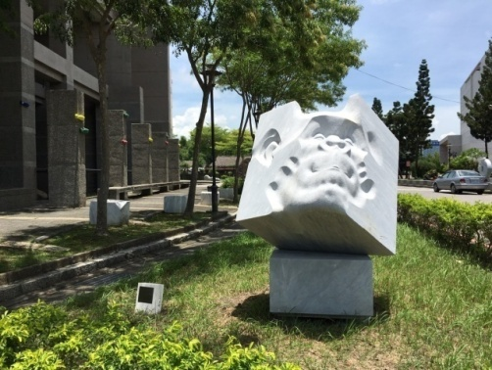
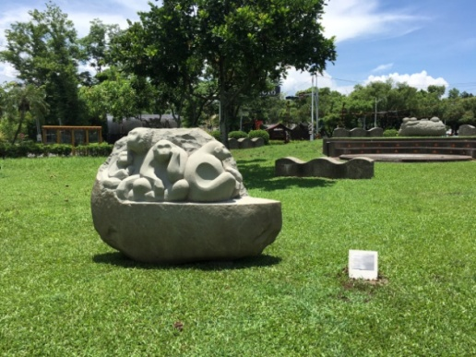
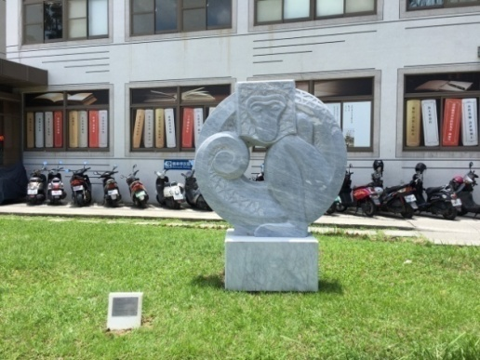
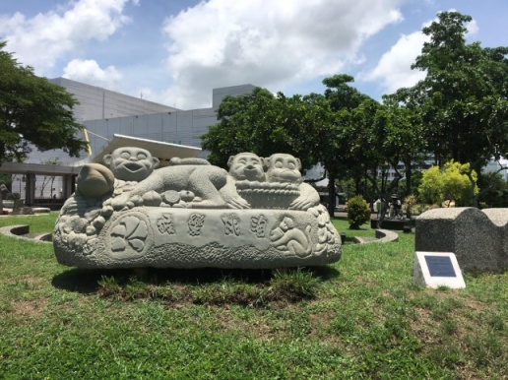
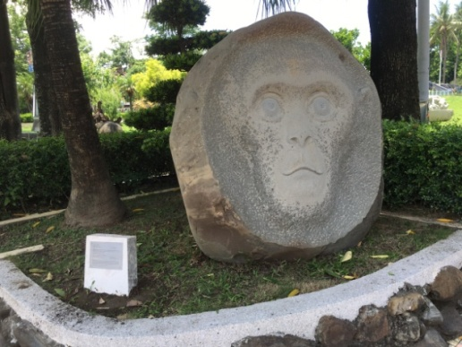
首屆國際大型石猴創作營5件作品留嘉義
105年2月14日至2月28日於嘉義市立博物館北側戶外空間辦理創作營，邀請國內外藝術家現場創作，完成5件大型石猴雕刻作品皆留存嘉義市，型塑本市休閒觀光旅遊新亮點。
Filin Gheorghi「甜美的夢」
Nando Alvarez「猴樂融融」
Liliya Pobornikova「猴靈猴現」
嘉義市石雕協會「猴樂桃淘」
林文海「石猴之光」

Slide 13
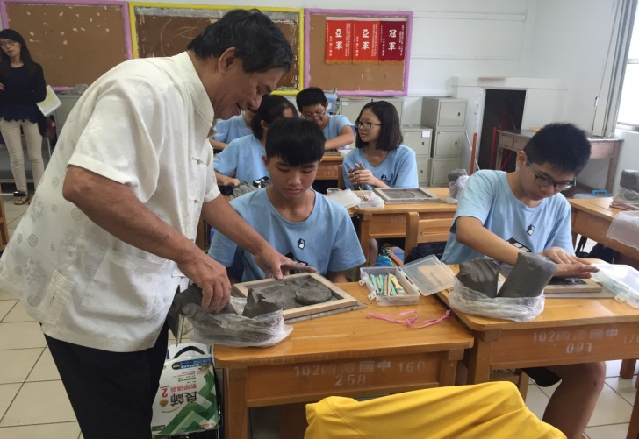
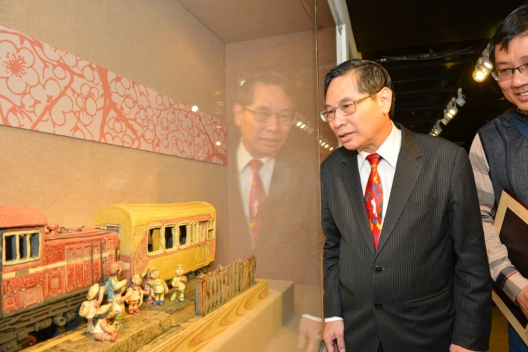
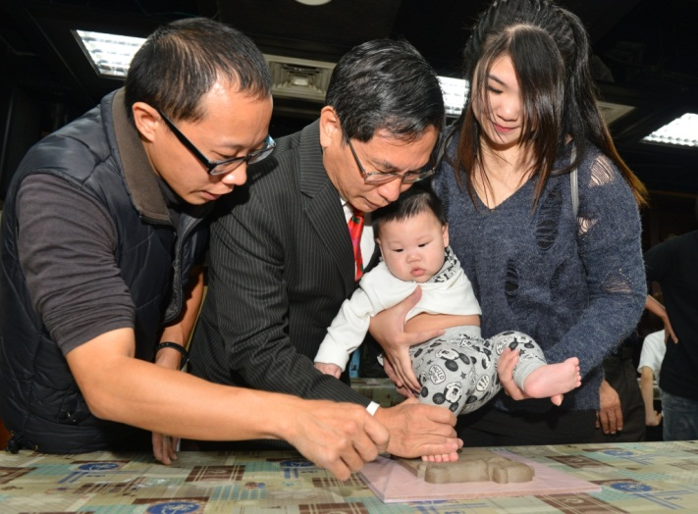
辦理交趾陶藝術節系列活動
（一）交趾陶校園推廣
邀請嘉義市8位藝師進入校園親自授課，共計12間嘉義市國
小、中及高中職校園共同參與。
（二）「2016當代交趾陶工藝獎」
校園組獲獎作品共80件，作品展覽自105年12月3日至106
年3月5日止。
（三）一步一腳印-我的寶貝足印
本次計有48個家庭參與。

Slide 14
【Let’s Go！戶外教學】 鼓勵本市國中小踴躍申請參觀文化局館廳
自10月起受理補助申請，計有嘉義國中、民生國中、玉山國中、志航國小、大同國小、嘉大附小、興嘉國小等7校報名，超過1,700師生共同參與。

